Slide 1

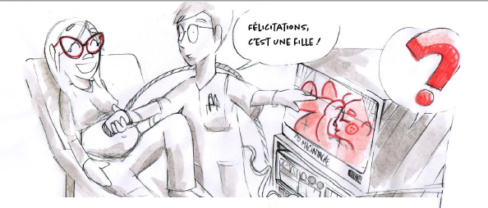
L’égalité filles-garçons
Chloé Merlet, professeure d’anglais, Collège Corentin Riou à Moutiers les Mauxfaits (85)
Fiona Ratkoff, IA-IPR d’anglais

Slide 2
Un espace pédagogique
https://www.pedagogie.ac-nantes.fr/egalite-entre-les-filles-et-les-garcons/
https://www.pedagogie.ac-nantes.fr/egalite-entre-les-filles-et-les-garcons/conferences/

Slide 3
Les objectifs de ce webinaire
Les gestes professionnels dans la classe
Pour en finir avec la fabrique des garçons
Buzzons contre le sexisme en collège
Mme Merlet présente une séquence de 1ère sur « Women’s rights »
Une séquence supplémentaire très détaillée pour le lycée sur « Gender discrimination ». La résolution de conflits par le dialogue.

Slide 4
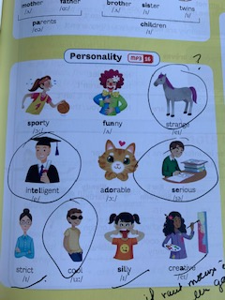
Les manuels: faire faire de nouvelles fiches
« Girls are intelligent too »
« Boys can be silly too »

Slide 5
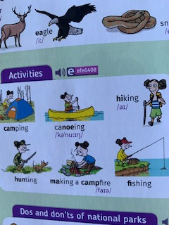
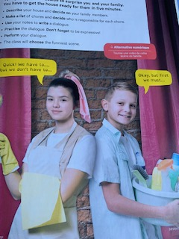
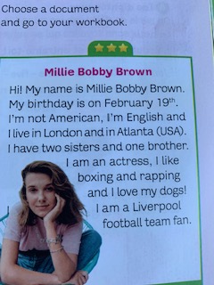
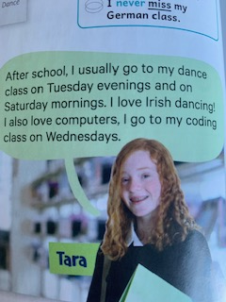
Il y a aussi de bonnes choses

Slide 6
Les gestes professionnels dans la classe
BUCHERON (D.), Les gestes professionnels dans la classe, ESF 2020
L’objectif n’est pas tant une relation pédagogique non genrée, mais une relation pédagogique qui donne sa place à tous les élèves.

Slide 7
Comment arriver à communiquer avec les élèves sans tomber dans les pièges du genre? L’objectif n’est pas de renverser les rôles mais de veiller au bon équilibre.
D’abord en ayant conscience que cela existe
Puis en cherchant à dépasser les habitudes
Quels sont les points de vigilance?
En général, les garçons sont interrogés plus souvent et plus longtemps: avez-vous sollicité tous les élèves? Chacun a-t-il ou a-t-elle eu sa chance?
On pose des questions aux garçons qui relèvent plus de l’expérimentation (raisonnement, curiosité…). On demande plutôt aux filles de réciter le cours. On part du principe que la fille doit bien réciter sa leçon, doit être sage et appliquer les règles. On voit également sous tendre ici l’idée que les garçons sont naturellement curieux et scientifiques.
Les garçons sont interrogés plus souvent en début de séquence et peuvent donc « briller » alors que les filles les regardent et laissent la place. Vous pouvez interroger les filles au début de la séquence. Il faut veiller à les laisser prendre la parole de manière spontanée, encourager leur créativité (et non seulement prouver qu’elles ont compris).

Slide 8
Les garçons montrent leur créativité …. Ils gagnent en assurance
Les filles montrent qu’elles ont compris …. Elles doutent de leurs compétences
Les garçons se manifestent davantage, voire de manière insistante, et sont plus souvent interrogés car plus visibles. Ils sont également interrogés plus longtemps parce que:
les filles se taisent;
le professeur veut que le cours avance.
Et cela devient la norme.

Slide 9
La posture
L’attention: Les garçons bougent plus. Les garçons manifestent leur insatisfaction plus souvent. Ils sont audacieux et ne se soucient pas des conséquences. Les garçons interrompent plus souvent. Le professeur est alors inquiet. Il répond aux questions. Il veut avancer.
Le sourire: le professeur sourit plus aux filles. Les garçons sont félicités.
Posez-vous la question: ai-je les mêmes ambitions pour les filles que pour les garçons?
Face aux mêmes résultats, un professeur peut penser:
Un garçon peut faire mieux (sous entend qu’il est mieux). La perception est positive et ambitieuse.
Les garçons réussissent grâce à leurs capacités et non leur travail. Conséquence? Les garçons se surévaluent.
Les filles font ce qu’elles peuvent. La perception est limitée et négative. Les filles réussissent grâce à leur travail. Conséquence? Les filles se dévaluent.

Slide 10
La régulation dans le cours:
Les garçons sont plus souvent repris et encouragés
Dans le cadre d’évaluations formatives, les étayages sont plus nourris pour les garçons.
Il est sous-entendu que le garçon doit réussir
Le garçon est plus sévèrement puni
Le point à se rappeler. Il n’est pas question de donner plus aux filles. Il est question de se poser les questions suivantes:
Est-ce que je félicite de la même manière les filles et les garçons?
Est-ce que je punis de la même manière les filles et les garçons?
Est-ce que je demande les mêmes sanctions pour les mêmes faits?
Mes annotations sont-elles les mêmes?
Est-ce que je donne le même type de conseils?
Est-ce que je demande aux garçons d’agir et aux filles d’observer?
Est-ce les garçons qui distribuent les photocopies et les filles qui effacent le tableau?
Est-ce les garçons qui sont les tuteurs pour aider les élèves en difficulté?
Est-ce que je fais tourner les rôles de secrétaire…?

Slide 11
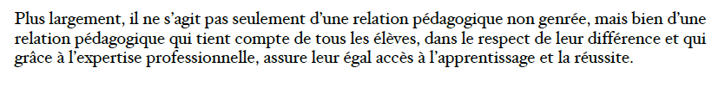
Delphine Evain, IA-IPR d’EPS, académie de Nantes

Slide 12
Les supports choisis:
Il y a plus de supports qui se préoccupent des hommes et de leur points de vues.
Attention au choix des œuvres complètes, des personnages…

Slide 13
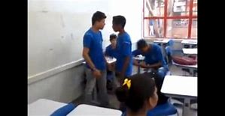
Pour en finir avec la Fabrique des garçons
« Les 5 à 7 » de Profession Banlieue
« Les 5 à 7 » de Profession Banlieue
« Les 5 à 7 » de Profession Banlieue
Sylvie AYRAL
Professeure agrégée
Docteure en Sciences de l’éducation, Bordeaux
AYRAL S. (2011), « La fabrique des garçons. Sanctions et genre au collège » Puf, 2011
Prix Le Monde de la recherche universitaire
Sylvie AYRAL
AYRAL S. (2011), « La fabrique des garçons. Sanctions et genre au collège » Puf, 2011
Prix Le Monde de la recherche universitaire

Slide 14
France : les chiffres - choc de la virilité…
75% des adultes décédés par noyade accidentelle sont des hommes (Bulletin épidémiologique été 2015)
95% des sportifs et sportives décédé.e.s de mort subite sont des hommes (pôle Médecine cardiovasc CHU de Nancy, 2014)
75% des personnes décédées par suicide sont des hommes (Observatoire national du suicide, 2016)
80% des tués en voiture sont des hommes [40% des femmes tuées étaient des passagères] et 95% des tués en deux-roues [sur les 6% de femmes tuées une sur deux était passagère], (bilan de l’accidentalité routière 2017) En cause ? ► conduites à risque, alcool, vitesse, stupéfiants, en particulier chez les jeunes majeurs de moins de 25 ans
96,5% de la population pénitentiaire est masculine (Ministère de la Justice, 2016)
En 2015 223 000 femmes âgées de 18 à 75 ans ont été victimes de violences conjugales dans ses formes les plus graves (violences physiques et/ou sexuelles de la part de leur conjoint ou ex-conjoint). (Observatoire national des violences faites aux femmes)
83.6% des auteurs de crimes conjugaux sont des hommes et 50% des 16.4% de femmes meurtrières étaient victimes des violences de leur conjoint (Ministère du droit des femmes, 2013).
123 femmes sont mortes sous les coups de leur conjoint ou ex en France en 2016 (stop-violences-femmes.gouv.fr)
Notes:
Ravages et coût de la virilité toxique

Slide 15
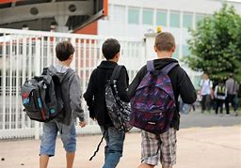
A l’Ecole…
Au collège les garçons représentent :
80% des élèves punis (tous motifs confondus)
83% des élèves sanctionnés pour indiscipline ou insolence
91,7% des élèves sanctionnés pour des actes relevant d’ « atteinte
aux biens et aux personnes »
N=5842 punitions et sanctions scolaires
Mais aussi :
80 à 90% des élèves passant en conseil de discipline (données académiques Bordeaux)
70% des élèves de SEGPA
86% des élèves des dispositifs « Relais »
75% des élèves décrocheurs
80 à 90% des enfants diagnostiqués pour des troubles neurodéveloppementaux (déficit de l’attention avec ou sans hyperactivité (TDA/H), retard mental, dys-, syndrome de l'X-fragile etc.
Notes:
BAC gal 2018 globalement, les filles obtiennent de meilleurs résultats que les garçons. candidates sont ainsi 83,7% à être admises à l’examen, contre 80,2% 10000 mentions tb de plus. Le contraire en pro. (mais sexué). Dans un nouveau rapport de l'Observatoire européen de la violence à l'école, Eric Debarbieux met en évidence "l'oppression viriliste" qui s'exerce à l'école et qui pour lui est à l'origine de toutes les formes de violence scolaire. Dans un entretien, il interroge le rapport au genre à l'école et met en évidence la détresse des homosexuel.le.s et des bons élèves dans le système éducatif. Appuyée sur des statistiques et une enquête auprès de 47 000 élèves, son travail interroge l'Ecole et invite les équipes à agir.

Slide 16
Globalement, les filles obtiennent de meilleurs résultats que les garçons.
En 2018, les candidates sont ainsi 83,7% à être admises à l’examen, contre 80,2% .
10000 mentions TB de plus.
Certains garçons sont davantage confrontés à l’échec scolaire: ceux des milieux populaires et non tous comme on peut l’entendre souvent.
Dans un nouveau rapport de l'Observatoire européen de la violence à l'école, Eric Debarbieux met en évidence "l'oppression viriliste" qui s'exerce à l'école et qui pour lui est à l'origine de toutes les formes de violence scolaire. Dans un entretien, il interroge le rapport au genre à l'école et met en évidence la détresse des homosexuel.le.s et des bons élèves dans le système éducatif. Appuyée sur des statistiques et une enquête auprès de 47 000 élèves, son travail interroge l'Ecole et invite les équipes à agir.

Slide 17
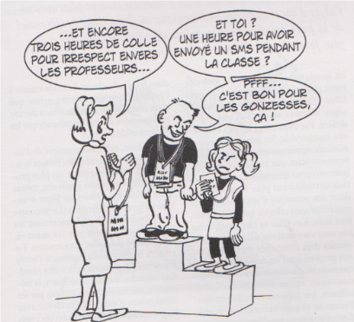
La sanction, rite de virilité
Rite différenciateur de sexe : marque l’affirmation de la différence avec l’autre sexe. La sanction est sexuée et sexuante
Rite fusionnel : consacre la conformité aux normes de la virilité
Rite de passage : signe l’accession à un statut réputé supérieur épreuve qui implique une certaine souffrance mais permet de se démarquer hiérarchiquement du « féminin », y compris à l’intérieur de la catégorie « garçons ».
► La plupart des transgressions au collège ne relèvent pas de conduites déviantes ou de « problèmes » de comportement mais sont, au contraire, des conduites sociales de virilité ► Consécration!
Injonction paradoxale valeurs scolaires // valeurs viriles (construction de l’identité sexuée)
Notes:
Cf affaire Booba/Kaaris

Slide 18
La dévalorisation entre les enfants commence à 7 ans : tenir la main à une fille ou un garçon féminin, les jeux féminins, « chochottes »…
Les filles se laissent bien moins faire qu’avant Metoo sauf dans les quartiers prioritaires où les inégalités sociales perdurent. Le problème est qu’elles n’ont pas confiance dans les institutions. Elles ont confiance dans les réseaux sociaux.
Travailler sur les célébrités qui manifestent des valeurs en anglais
Concilier objectif communicationnel et objectif de bien-être/réussite pour tout le monde.

Slide 19
On n’atteindra jamais l’égalité entre les sexes si l’on n’en finit pas d’abord avec « La Fabrique des garçons »
► Lutter contre les préjugés et les mécanismes bicatégorisants et hiérarchisants dans la prise en charge éducative des garçons et des filles (+ péri-éducatif, sport, culture, loisirs)
Nos pratiques professionnelles - l'évaluation (qui "donne" - ou pas - de la "valeur"), la sanction (qui valide ou invalide les discours ou les actes d'un individu), l'orientation (qui mobilise des schèmes stéréotypés sur les aptitudes et les propensions « naturelles » respectives des filles et des garçons), l’animation, l’éducation sportive et culturelle - sont sous-tendues par des idéaux éducatifs traversés par les normes éthiques, politiques et sociales.
L’attitude que vous soulignez est l’attitude que vous encouragez.
Notes:
Symboliques (Le Père, l’autorité), idéologiques, politiques (inscription de l’enfant ds trajectoire hétéro)

Slide 20
Changer de paradigme : une urgence pour notre politique éducative
Prendre la mesure
Se transformer en chercheur au sein de son propre établissement (diagnostic). Enquêtes internes (climat scolaire?), registres de sanctions, conseils de discipline etc.
Œuvrer
Pour le renforcement d’une éducation à la sexualité et à la vie affective, pour la lutte contre le sexisme, la lgbtiphobie et les rapports de force entre les sexes (cf. lien avec le racisme).
Privilégier
Les espaces d’échanges, de mise en mots des émotions, de la relation à l’Autre et à soi-même (groupes de parole, communication non violente, théâtre forum, ateliers philo ou psycho, analyse de situations, pratiques artistiques et littéraires favorisant l’expression de la sensibilité, des émotions, l’écoute, l’empathie). Attention au tout numérique!
Les activités qui favorisent l’entraide plutôt que la compétition, l’agressivité, la performance ou le défi
Valoriser
Les masculinités alternatives et les parcours professionnels ou personnels masculins en lien avec la sollicitude, l’attention aux autres (infirmiers, psychologues, pères en congé paternité, personnes âgées, petite enfance), l’art, l’expression des émotions.
Les talents alternatifs…..

Slide 21
Merci de votre attention….
sylvie.ayral@orange.fr
La fabrique des garçons. Sanctions et genre au collège (Ayral S.)
Puf (2011), Prix Le Monde de la recherche universitaire
Pour en finir avec la fabrique des garçons (Ayral S.& Raibaud Y.)
Vol 1. A l’école (2014), MSHA Bordeaux
Pour en finir avec la fabrique des garçons (Ayral S.& Raibaud Y.)
Vol II. Loisirs, sport, culture (2014), MSHA Bordeaux

Slide 22
Comment développer l’entraide?
L’auto-évaluation et l’inter-évaluation positive
Des fiches de critères positifs
Un langage adapté et respectueux (des fiches plastifiées réutilisable)
Donner des conseils sur les productions et les moyens de progresser

Slide 23
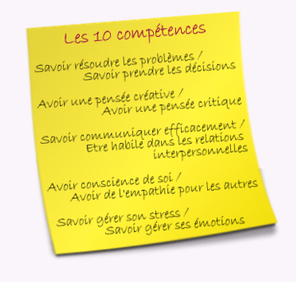
Les compétences psychosociales et les conseils coopératifs
C'est l'aptitude d'une personne à maintenir un état de bien-être mental, en adoptant un comportement approprié et positif à l'occasion des relations entretenues avec les autres, sa propre culture et son environnement.
https://www.icem-pedagogie-freinet.org/le-conseil-cle-de-voute-de-l-organisation-cooperative
http://www.cartablecps.org/page-0-0-0.html

Slide 24
Les jeux pour stimuler l’empathie: passer par le corps en se mettant à la place de l’autre. Coopérer et faire preuve de solidarité en jouant et en se mettant en mouvement
https://apprendreaeduquer.fr/jeux-stimuler-lempathie-solidarite-groupes-denfants/
Omar Zanna propose le “jeu des mousquetaires”. Il s’agit de faire jouer ensemble plusieurs équipes de 4 enfants. Dans chaque équipe, les enfants ont chacun une position corporelle difficile à tenir :
l’un a les bras tendus parallèle au sol,
un autre fait la chaise le dos contre le mur,
le troisième se tient sur une jambe,
le quatrième est le joker et tourne autour de la salle dans un parcours prédéfini : son rôle est de prendre la place d’un des trois membres qui n’arrive plus à tenir sa position (le joker est donc tournant).

Slide 25
Les trois joueurs qui tiennent une position peuvent appeler le joker mais aucun ne peut appeler pour lui-même : il faudra que les membres de l’équipe soient attentifs les uns aux autres afin de déceler les signes de faiblesse qui annoncent la difficulté vécue par un des trois joueurs en place (rictus, grimaces, souffles, rougeurs, muscles qui tremblent…) et appeler le joker pour qu’il prenne la place du membre en difficulté. Le joker doit également être attentif à ses coéquipiers pour anticiper une demande d’aide et proposer de relayer le membre de l’équipe sur le point de défaillir.
Le groupe qui tient le plus longtemps toutes les positions gagne (on peut même éliminer tout esprit de compétition dans ce jeu en fixant une durée à atteindre ou alors en incitant chaque équipe à améliorer sa durée d’une manche à l’autre).

Slide 26
Un moment réflexif en fin de jeu permet de conscientiser les acquis visés par ce jeu :
- Comment avez-vous remarqué que vos partenaires avaient mal ?
- Avez-vous demandé qu’on vous remplace ? à quel moment ? quel a été l’élément déclencheur de la demande ?
- En tant que jokers, qui avez-vous choisi quand plusieurs partenaires voulaient être remplacés en même temps ?
-Quel a été votre rôle préféré : tenir une position ou joker ? Pourquoi ?
-Est-ce que demander de l’aide a été difficile ? Pourquoi?
-Est-ce que apporter de l’aide a été difficile ? Pourquoi ?
Source : Le corps dans la relation aux autres : pour une éducation à l’empathie de Omar Zanna

Slide 27
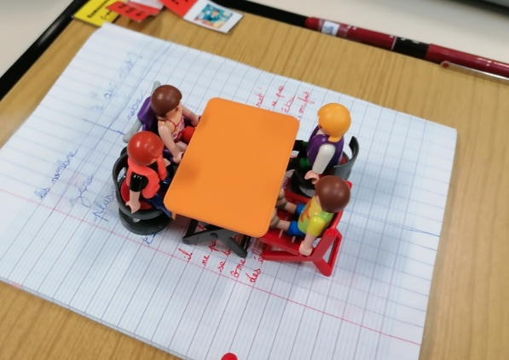
La résolution de problèmes
Créer un storyboard, un roman photo
Faire jouer des figurines
https://www.pedagogie.ac-nantes.fr/numerique/scenarios-pedagogiques/capsule-climat-scolaire-la-mediation-1389053.kjsp?RH=1400145031446

Slide 28
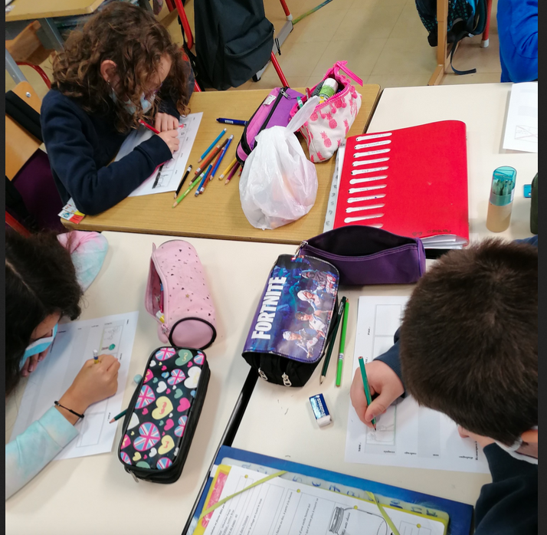
Faire réfléchir les élèves à la situation problème
Et les faire trouver la solution

Slide 29
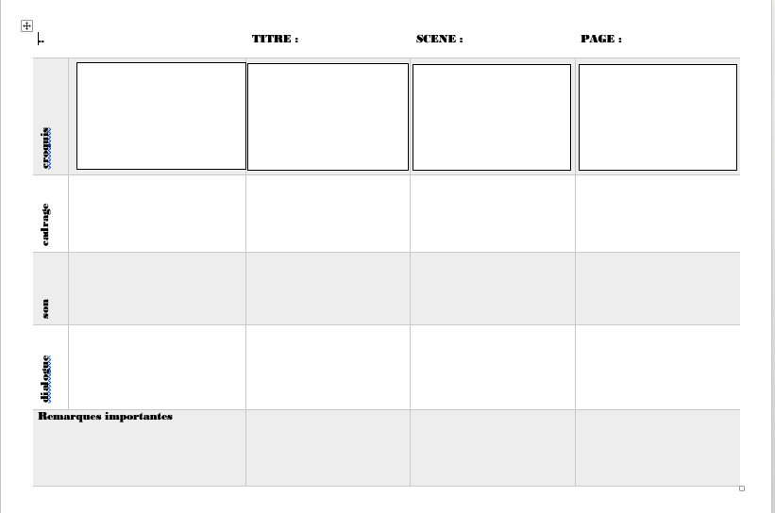

Slide 30
Un document de ressources
Pour les professeurs
Pour le CDI
Des biographies/modèles intéressants
Des liens vers des affiches
Des sites internet (UNESCO notamment)
Des films

Slide 31
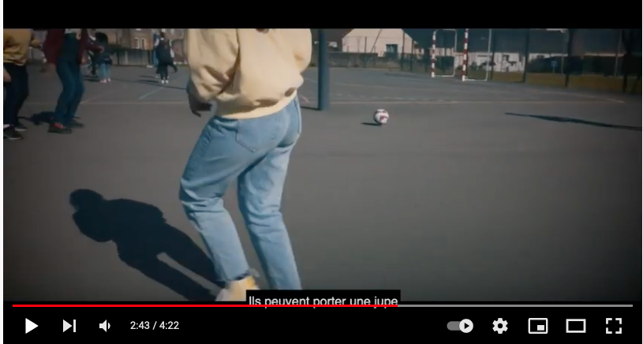
Buzzons contre le sexisme
https://www.youtube.com/watch?v=le4oqtFC1fU
Le collège Cocteau à Coulaines Mme Fernandez et sa collègue d’espagnol.

Slide 32
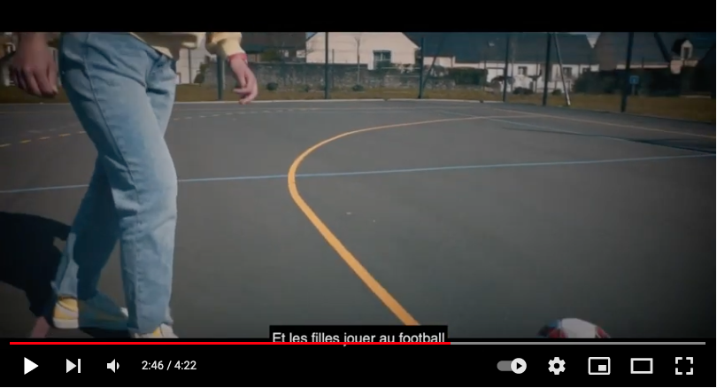

Slide 33
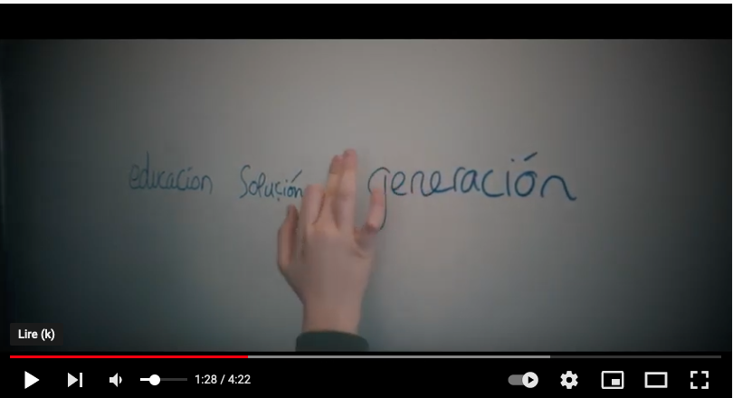

Slide 34
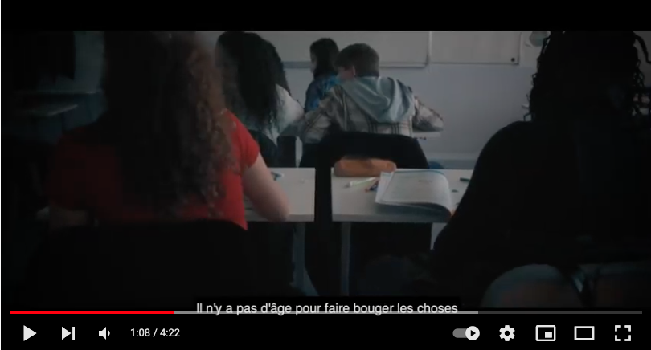

Slide 35
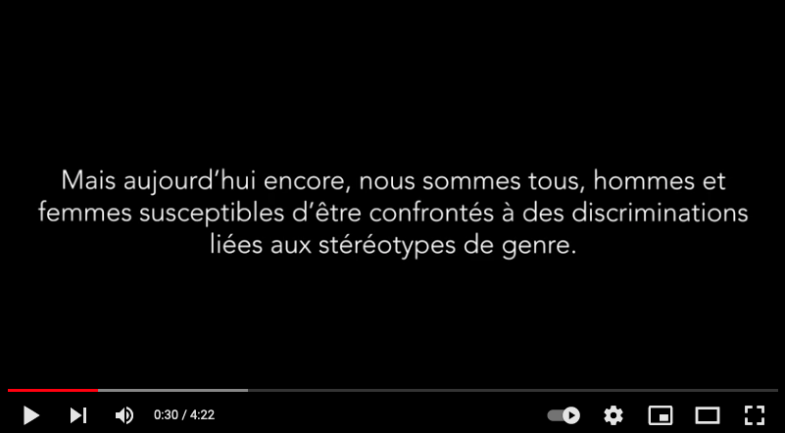

Slide 36
Une séquence sur « Women’s rights »
Présentation de toute la séquence
Les supports sont joints

Slide 37
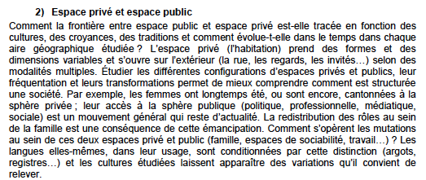
Programme du tronc commun: cycle terminal

Slide 38
La séquence
On voit clairement le lien entre TI et TF:
record yourself reading an existing speech (cueprompter.com)
Write your acceptance speech inspired by Malala’s speech
TF: Write and make a speech (le fond et la forme)
Women’s rights: the suffragettes, Malala…
Les supports en CO et CE
L’analyse d’un discours: « What makes it powerful? »

Slide 39
Une séquence supplémentaire très détaillée pour le lycée sur « Gender discrimination ». La résolution de conflits par le dialogue.

Slide 40
Merci à Mme Merlet pour sa présentation.
Merci aux collègues pour leurs idées.

